Slide 1
El Pretérito
REPASO

Slide 2
Table Of Contents
Student Objectives
Préterito Regular
Verbos de -Car, -Gar,-Zar
Verbos Irregulares del Pretérito
REPASO

Slide 3
STUDENT OBJECTIVES AND GOALS
-Students will identify the preterite tense when spoken by teacher.
-Students will identify the –ar,-er and –ir verb endings.
-Students will identify the irregular preterite stems and endings.
-Students will identify –car, -gar,-zar verbs and when to use them.

Slide 4
Notas Del Pretérito
¿Qué son los terminaciones de los verbos en preterito?
-Ar -ER/-IR
É | AMOS
ASTE
Ó | Aron
Í | IMOS
ÍSTE
IÓ | IERON

Slide 5
¿Sabes algunos verbos de car, gar, zar?
Los verbos de –Car, -Gar, -Zar
Los verbos de –car, -gar,-zar cambian en la forma de _______________
-CAR cambia a __________
-GAR cambia a __________
-ZAR cambia a ___________
Yo
QUÉ
GUÉ
CÉ

Slide 6
Los Irregulares del Pretérito
¿Qué son los verbos irregulars del pretérito?
ANDAR DECIR
____________ ____________
QUERER: PODER
____________ ____________
HACER: TRAER:
______________ ____________
TENER:
______________
SABER :
______________
PONER:
______________
HABER:
_____________
¿Cómo pronunciar los verbos irregulares?
ANDUV-
DIJ-
QUIS-
PUD-
HIC/HIZ-
TRAJ-
TUV-
SUP-
PUS-
HUBO

Slide 7
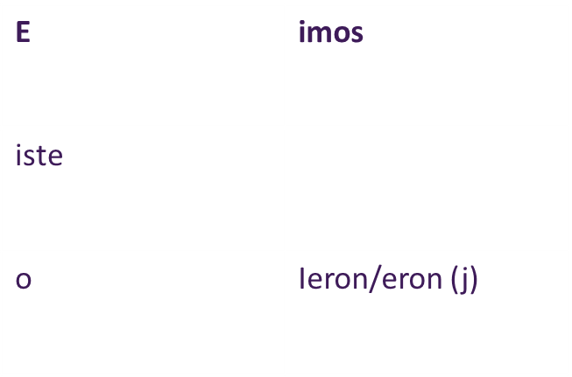
¿Qué son las terminaciones de los verbos irregulares?
Recuerdan que usamos los verbos irregulares con esas terminaciones

Slide 9
Práctica
Yo _____________________(hablar) por teléfono.
Hablé B. Hablaron
2. Tú _________________(comer) la comida.
A. Comimos B. Comíste

Slide 10
Práctica
Nosotros _____________________(escribir) una carta.
escribió B. escribimos
2. Ustedes_________________(jugar) los naipes.
A. jugaron B. jugaste

Slide 11
Práctica
Yo _____________________(sacar) la basura.
saqué B. sacamos
2. Yo_________________(empezar) la tarea.
A. empezó B. empecé

Slide 12
Práctica
Escoge la forma correcta del verb en parentesis.
Yo (anduve/anduvo) al parque.
2. Nosotros (tuvimos/tuvieron) que ir a la clase de ciencias.
3. Ella (dijo/dijeron) nada a su madre.
.

Slide 13
¡Bien!

Slide 14
¡NO!

Slide 15
¡Al Fin!

Slide 16
Créditos
Presentation by Ariel Denny for ICC 523, Fall 2015
Clipart provided by Bing, with permission to use and share.
“Repaso” slide 8 was created in photoshop using a personal photo.

